Slide 1
中/国/传/统/二/十/四/节/气/清/明
—打造绿色清明，度过安全清明—
汇报人：优品PPT
时间:20XX

Slide 2
行业PPT模板http://www.ypppt.com/hangye/
目
清明节简介
假期防溺水
01
05
CONTENTS
TOPIC BACKGROUND
TOPIC BACKGROUND
录
防疫安全
居家安全
02
06
TOPIC BACKGROUND
TOPIC BACKGROUND
祭扫森林防火
饮食卫生
03
07
TOPIC BACKGROUND
TOPIC BACKGROUND
出行交通安全
其他意外伤害
04
08
TOPIC BACKGROUND
TOPIC BACKGROUND

Slide 3
https://www.ypppt.com/
01
清明节简介
TOPIC BACKGROUND

Slide 4
清明节简介
清明节的由来
清明节已有2500多年历史，古时又叫踏青节、行清节、三月节、祭祖节、扫墓节、扫坟节、植树节、鬼节等。它与七月十五的中元节、十月初一的寒衣节，并称为中国三大著名“鬼节”。节期在仲春与暮春之交。是二十四节气之一。在二十四个节气中，既是节气又是节日的只有清明。

Slide 5
清明节简介
清明节传说
据历史记载，在春秋时代，晋国公子重耳逃亡在外，生活艰苦，跟随他的介子推不惜从自己的腿上割下一块肉让他充饥。后来，重耳回到晋国，做了国君（即晋文公，春秋五霸之一），封赏所有跟随他流亡在外的随从。但介子推拒绝接受封赏，带着母亲隐居绵山。晋文公无计可施，只好放火烧山。他想，介子推孝顺母亲,一定会带着老母出来，谁知这场大火却把介子推母子烧死了。为了纪念介子推，晋文公下令每年的这一天，禁止生火，家家户户只能吃生冷的食物。

Slide 6
清明节简介
清明节的习俗
打马球
踏青
插柳
蹴鞠
荡秋千
扫墓

Slide 7
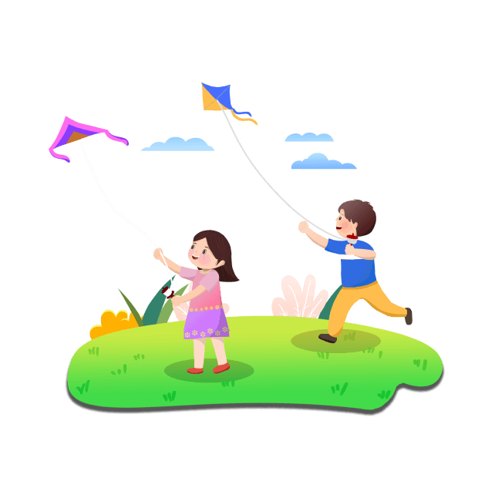
清明节简介
诗人笔下的清明
清明时节雨纷纷，路上行人欲断魂。
----杜牧●清明
素衣莫起风尘叹，犹及清明可到家。
----陆游●临安春雨初霁
燕子来时新社，梨花落后清明。
----晏殊●破阵子·春景

Slide 8
02
防疫安全
TOPIC BACKGROUND

Slide 9
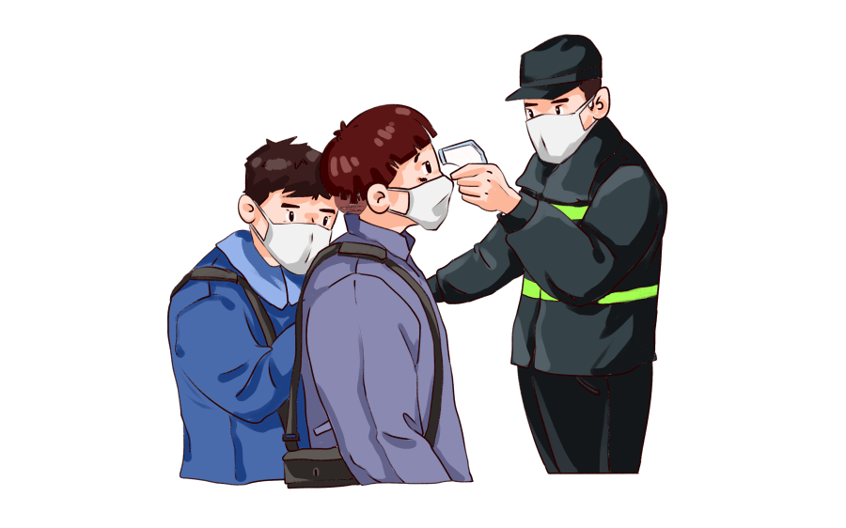
防疫安全
在防疫的决胜关键时期，我们仍不能麻痹大意。
勤洗手
少聚集
戴口罩
一米距

Slide 10
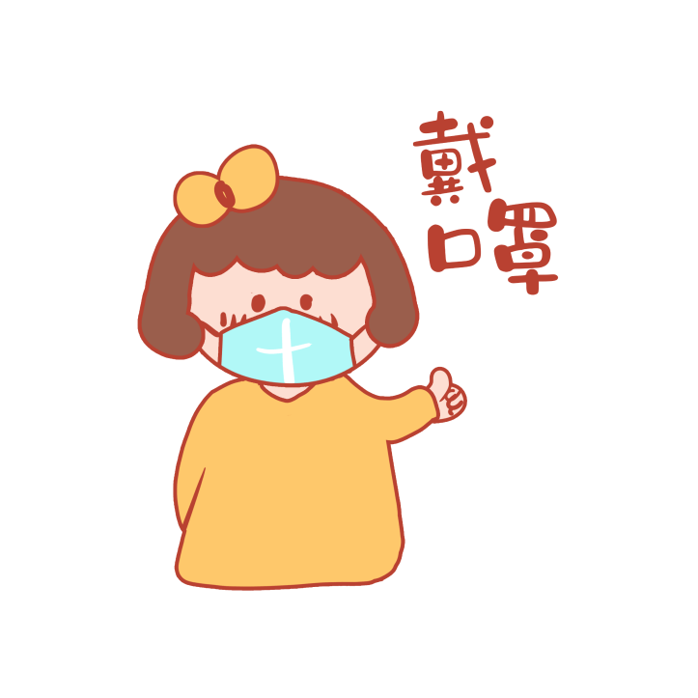
防疫安全
01
04
勤洗手，加强防护意识，注意个人卫生
避免在人多、密闭空间停留时间过长
02
05
尽量少去或不去人多的地方
经常开窗通风，保持室内空气流通
03
06
外出时请佩戴口罩，避免与他人有过多接触
合理安排作息时间，保证充足休息，勤锻炼身体，增强自身抵抗力

Slide 11
03
祭扫森林防火
TOPIC BACKGROUND

Slide 12
祭扫森林防火
森林防火“十不准”
01
不准烧荒烧垦、烧荒积肥、烧田埂草
06
不准炼山造林或烧木炭
02
不准上坟时烧纸、烧香、放鞭炮、放孔明灯
07
不准见火不报不救
03
不准在林区吸烟
08
不准在林区烤火取暖、生火野炊
04
不准在野外烧蜂、烧蚂蚁、烧火驱兽和使用火铳枪械狩猎
09
不准痴、呆、精神病患者、小孩进入林区
05
不准烧荒烧垦、烧荒积肥、烧田埂草
10
不准破坏森林防火宣传牌、瞭望台

Slide 13
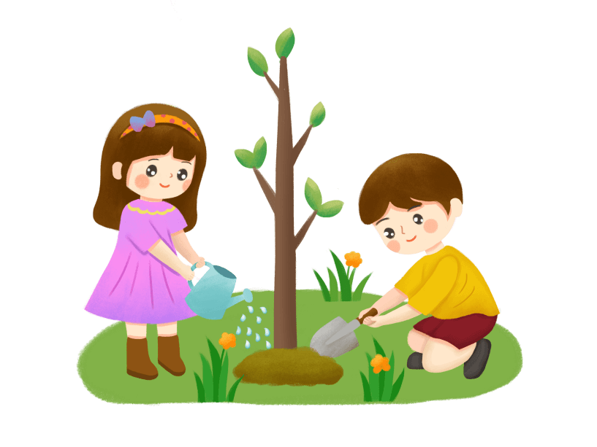
祭扫森林防火
造林炼山“五不烧”
未经批准不烧
未开好防火线不烧
未准备好打火工具不烧
刮风、高温、干旱天气不烧
无人看守不烧

Slide 14
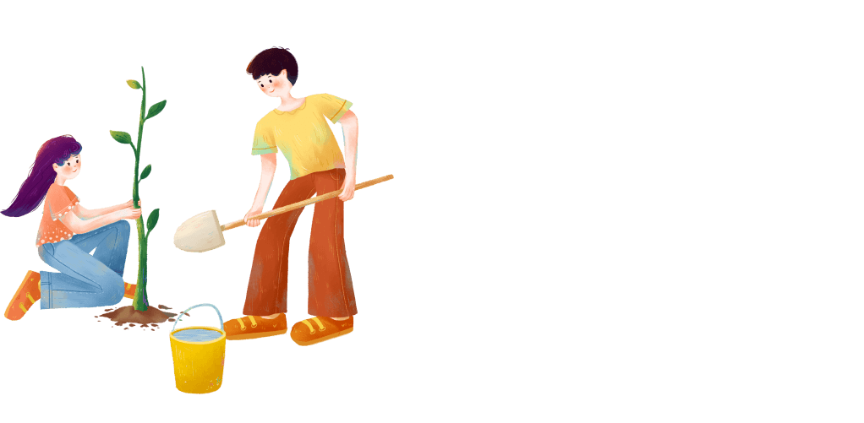
祭扫森林防火
文明祭扫
文明祭祀，改变焚香烧纸、燃放爆竹等传统祭祀方式，倡导以网络祭祀、鲜花祭扫、踏青遥祭、植树缅怀等方式；如果一定要烧纸，要到指定区域。
进行祭祀扫墓时，最好别抽烟、更不能乱丢烟头，特别是山区。
进行祭祀扫墓时，严禁占用、堵塞安全出口、疏散通道和消防车通道。
一旦发现火灾，要及时拨打119报警。

Slide 15
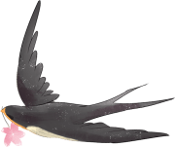
04
出行交通安全
TOPIC BACKGROUND

Slide 16
出行交通安全
出行前要关注天气变化、道路交通管控等情况，加强风险评估，合理规划线路。清明节期间交通拥堵，注意交通安全，自觉遵守交通法规。

Slide 17
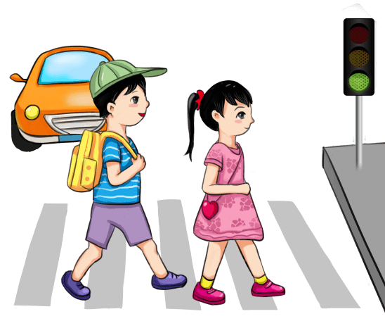
出行交通安全
横过马路要牢记“一停、二慢、三通过”，要做到不与机动车抢行
不得在马路上嬉戏、打闹，不穿越、攀登道路隔离栏
不乘坐“三无”车辆（无驾驶证、无行驶证、无保险），更不准骑自行骑车上路
Notes:
https://www.ypppt.com/

Slide 18
05
假期防溺水
TOPIC BACKGROUND

Slide 19
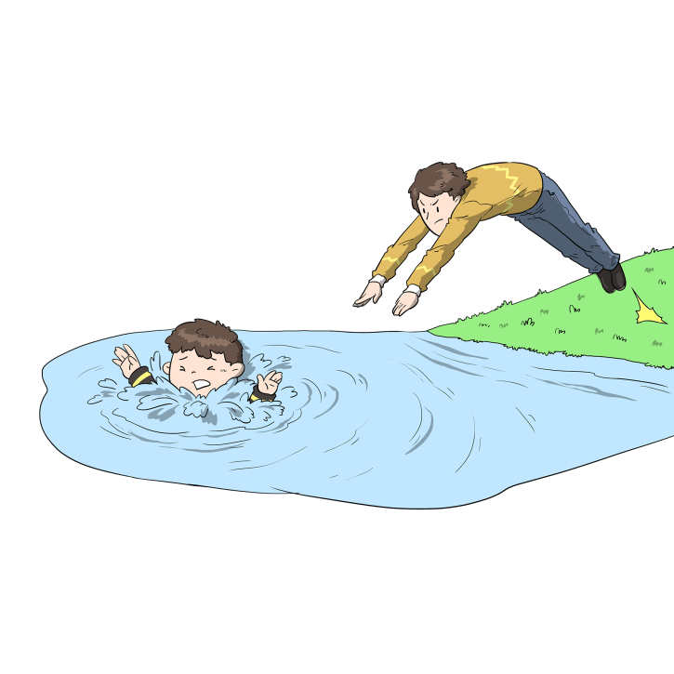
假期防溺水
春暖花开，天气渐热。学生不擅自到江、河、池塘、水库边玩耍，更不能私自下水游泳，在正规游泳池游泳也需要大人陪伴监护，做到防溺水“四不要”和“六不准”。

Slide 20
假期防溺水
不要在没有家长陪同下私自下水游泳
不要在没有安全保障的地方和野外的水源地游泳
不要在未设置警示标识的水域游泳
不要在上下学的途中和假期在水源周边戏水

Slide 21
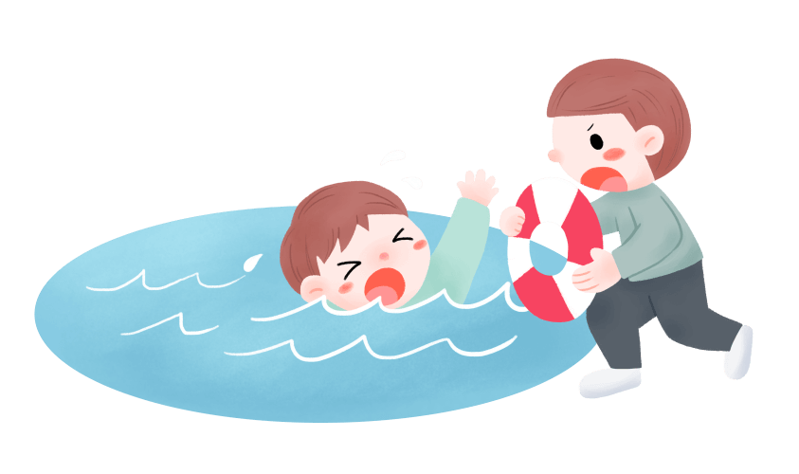
假期防溺水
不准学生私自下河游泳
不准擅自与他人结伴游泳
不准学生在无家长或老师带领的情况下游泳
不准学生在无安全设施、无救护人员的水域游泳
不准到不熟悉的水域游泳
不准不会水性的学生私自下水施救

Slide 22
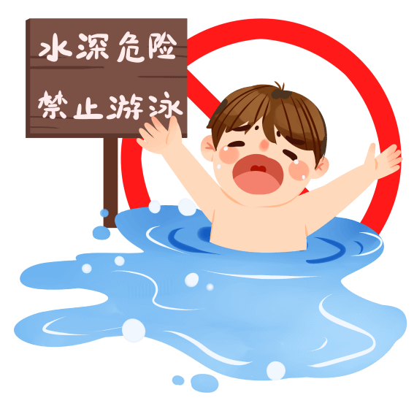
假期防溺水
不要慌张，发现周围有人时立即呼救
放松全身，让身体飘浮在水面上，将头部浮出水面，用脚踢水，防止体力丧失，等待救援
身体下沉时，可将手掌向下压
如果在水中突然抽筋，又无法靠岸时，立即求救。如周围无人，可深吸一口气潜入水中，伸直抽筋的那条腿，用手将脚趾向上扳，以解除抽筋

Slide 23
06
居家安全
TOPIC BACKGROUND

Slide 24
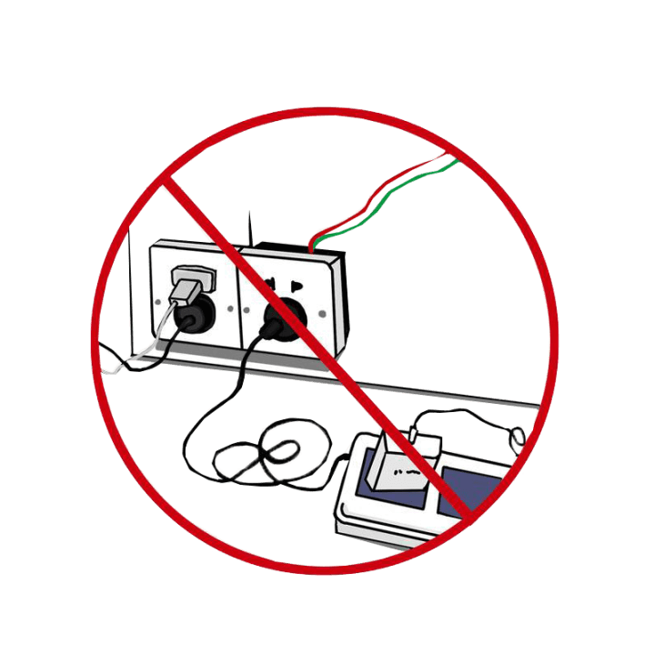
居家安全
用电安全
现代家庭，随着生活水平不断提高，家庭中的电器也越来越多，给我们学习、生活带来了好多方便及乐趣。但是，如果我们没有掌握一定的用电知识，不注意用电安全，就会很危险。
所以，我们不要出于好奇，自行拆卸、维修电器，不要私自拉或乱接电线和随意拆装电器。使用和操作电器要注意不能湿水，一旦电器出现故障，应立即截断电源。

Slide 25
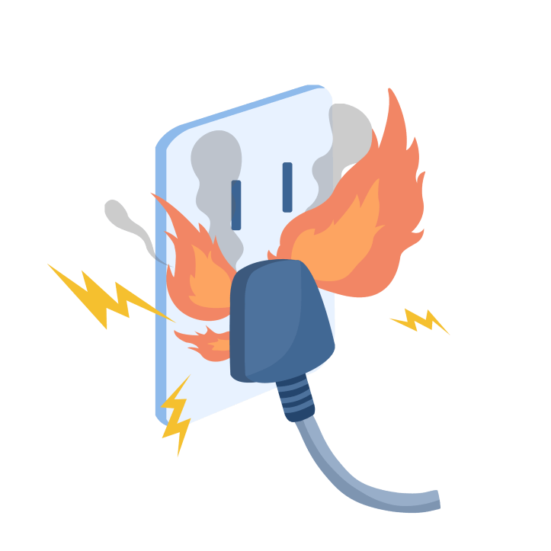
居家安全
用电安全
家里的插座、插头不能乱动
全家外出时要切断家里的总电源
不私自拆卸、维修电器
使用和操作电器要注意不能有湿水
一旦出现电器故障，立即截断电源

Slide 26
居家安全
居家人身安全
远离阳台、窗台等危险区域，不随意攀爬，防止坠落。
严禁高空抛物，不要从阳台上往楼下扔东西，影响环境卫生，还可能砸伤楼下的行人.
严防各种形式的通讯网络诈骗，拒绝任何形式的上门推销和电话联系推销消毒物品，独自在家时不要随意给陌生人开门.

Slide 27
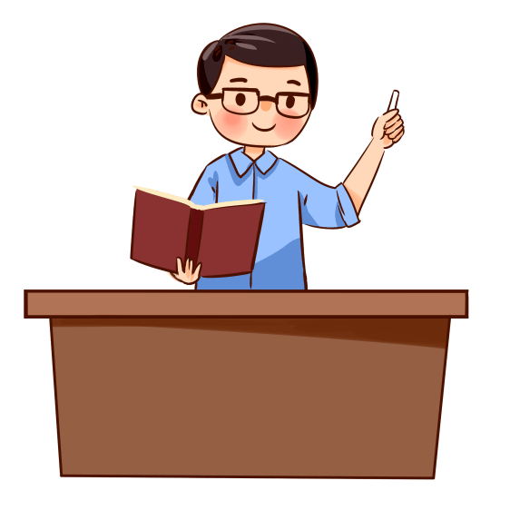
居家安全
大多数家庭储备了酒精、84消毒液等消毒物品，存放的位置要避免高温，严禁接触火源。严格按照使用说明进行消毒，做到消毒并保证安全。
使用时也要注意防火，清理周边可燃物，酒精不能靠近明火、热源，也不要在室内喷洒使用，酒精喷雾无法消毒室内空气，且喷洒造成浓度太高遇明火有闪燃风险。
84消毒液不能与洁厕灵（成分为盐酸）混用，反应生成的氯气有毒。家里消毒时要保持通风，以上消毒物品都不易储备太多，买小瓶装，用后盖好，使用时戴好手套。

Slide 28
07
饮食卫生
TOPIC BACKGROUND

Slide 29
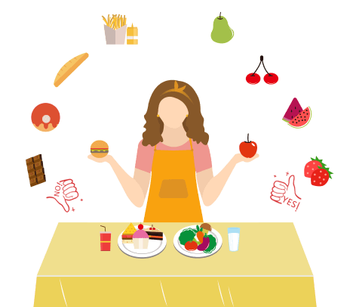
饮食卫生
不要随便乱买零食，特别是不要在路边小店、街头买一些包装粗糙，质量低次的冷饮、冰棍，不吃“三无”食品。
在购买食品时应认真看清生产厂家、生产日期、保质期。
要勤洗手，特别是在饭前饭后，上厕所必须要把手洗干净。
隔夜食品要加热，不吃腐烂变质的食品，不要喝自来水，更不要随便乱喝水。
不要偷吃果园的水果，可能有喷洒的农药，以免中毒。
不要采摘食用野地的蘑菇或野菜，以免食物中毒。

Slide 30
08
其他意外伤害
TOPIC BACKGROUND

Slide 31
其他意外伤害
不要单独与宠物待在一起。
不要挑逗动物，特别是在它进食的时候，很多咬伤都是在嬉戏打闹中发生的。
猫狗等动物烦躁不安、恐惧时，尽量不要用手去抚慰它。猫、狗在生理期和怀孕期间也很容易伤人，要尽量与其保持距离。
路上要远离流浪的猫、狗，并避开动物较多的地方。
一旦发现有危险的动物，要及时告诉家长。

Slide 32
其他意外伤害
谨防风筝线伤人
应选择空旷无人的场地
尽量使用有明显颜色的风筝线，在风筝线上涂蜡
在大人的看护下放风筝
最好戴上手套等护具
如果看见附近有人在放风筝，行人不要奔跑，骑车人最好放慢车速

Slide 33
其他意外伤害
谨防异物入体
不能将异物塞入身体有孔的地方；如嘴巴，鼻孔等
要安静地坐着或站着吃东西，不可边跑边吃

Slide 34
中/国/传/统/二/十/四/节/气/清/明
—打造绿色清明，度过安全清明—
汇报人：优品PPT
时间:20XX

Slide 35
更多精品PPT资源尽在—优品PPT！
www.ypppt.com
PPT模板下载：www.ypppt.com/moban/ 节日PPT模板：www.ypppt.com/jieri/
PPT背景图片：www.ypppt.com/beijing/ PPT图表下载：www.ypppt.com/tubiao/
PPT素材下载： www.ypppt.com/sucai/ PPT教程下载：www.ypppt.com/jiaocheng/
字体下载：www.ypppt.com/ziti/ 绘本故事PPT：www.ypppt.com/gushi/
PPT课件：www.ypppt.com/kejian/
Notes:
模板来自于 优品PPT https://www.ypppt.com/

